Slide 1
Добро и зло в сказке К.Г.Паустовского «Теплый хлеб»

Slide 2
Прилагательное + Существительное
Белый хлеб
Вкусный хлеб
Мягкий хлеб
Горячий хлеб
Теплый хлеб

Slide 4
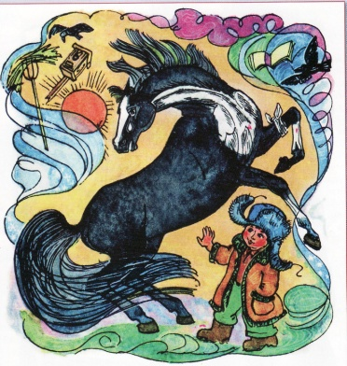
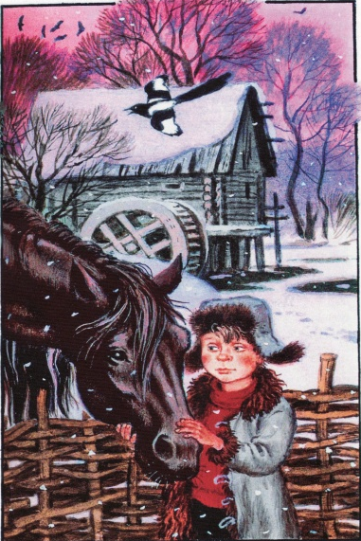
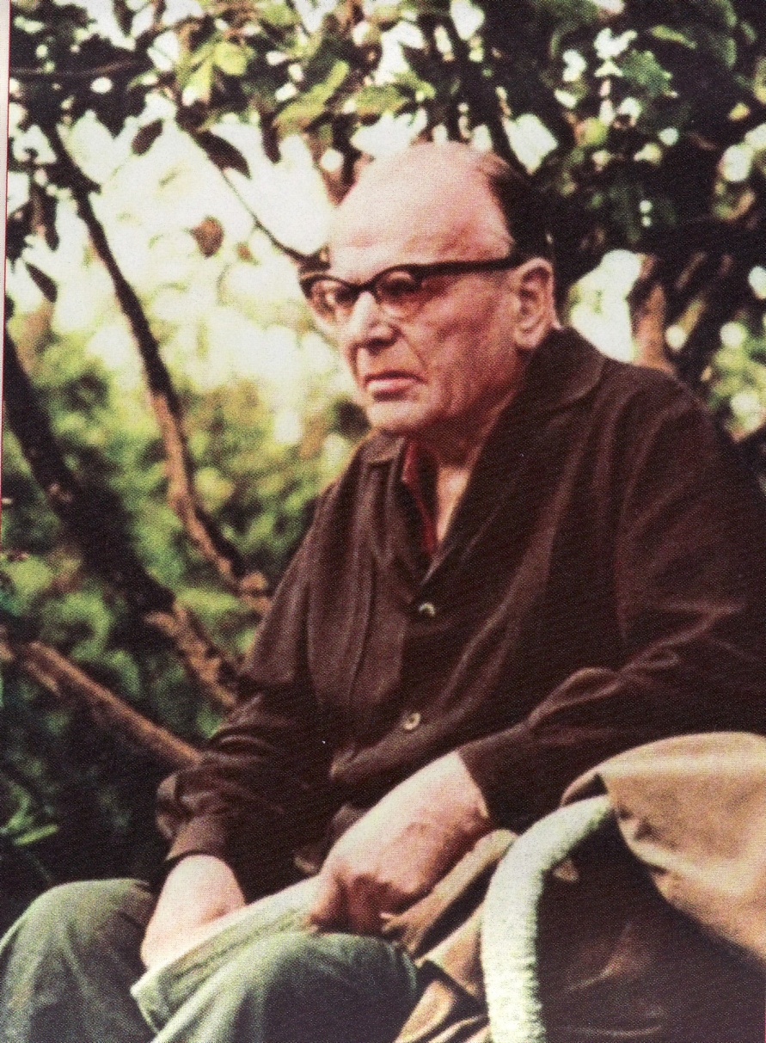
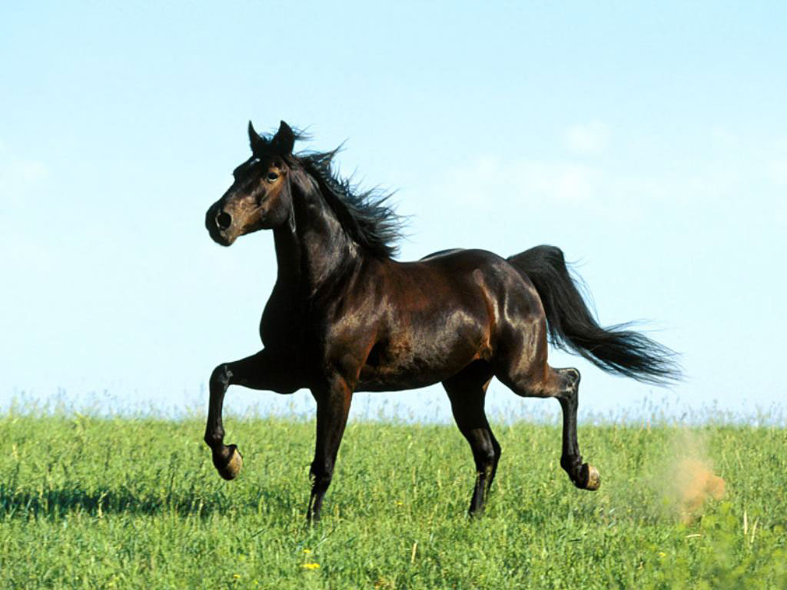
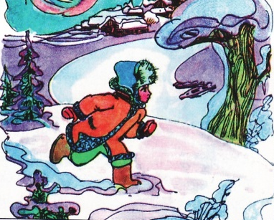
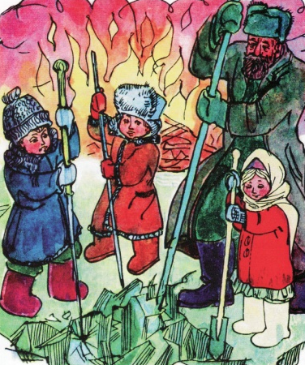
Сказка «Теплый хлеб»

Slide 5
В дела ты добрые вложи все лучшее своей души…

Slide 6
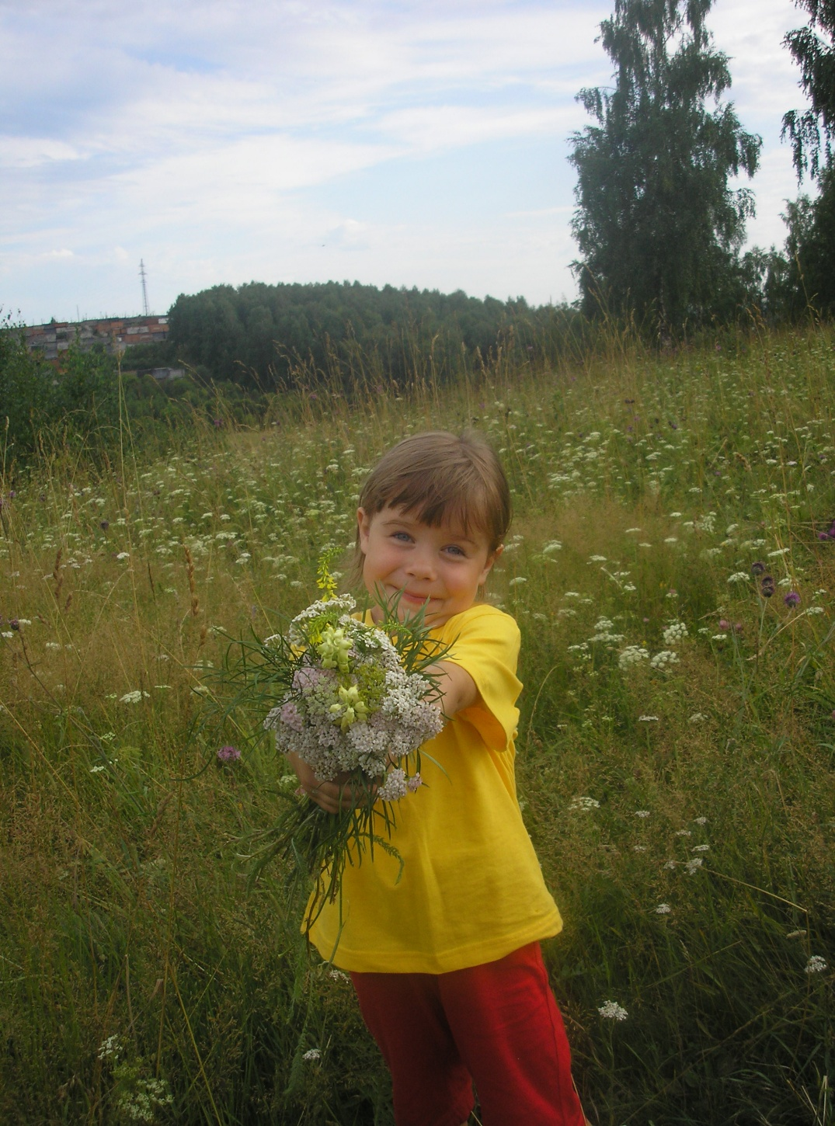
Добро:
дети
мир
любовь
радость
счастье
добрые дела

Slide 7
Зло:
война
горе
слезы
смерть
Страх
жестокость

Slide 8
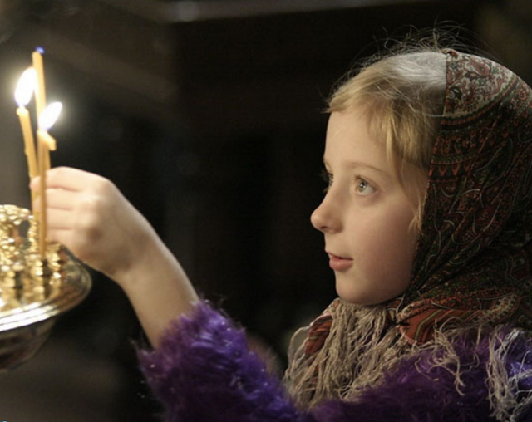
Христарадник -
просящий
милостыню
(Христа ради)

Slide 9
Герои сказки
ФИЛЬКА
КОНЬ
БАБКА
СОРОКА
ПАНКРАТ

Slide 10
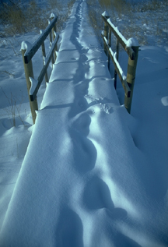

Slide 11
Злой поступок
ГРЕХ – ЗЛОЕ, ЖЕСТОКОЕ ДЕЛО

Slide 13
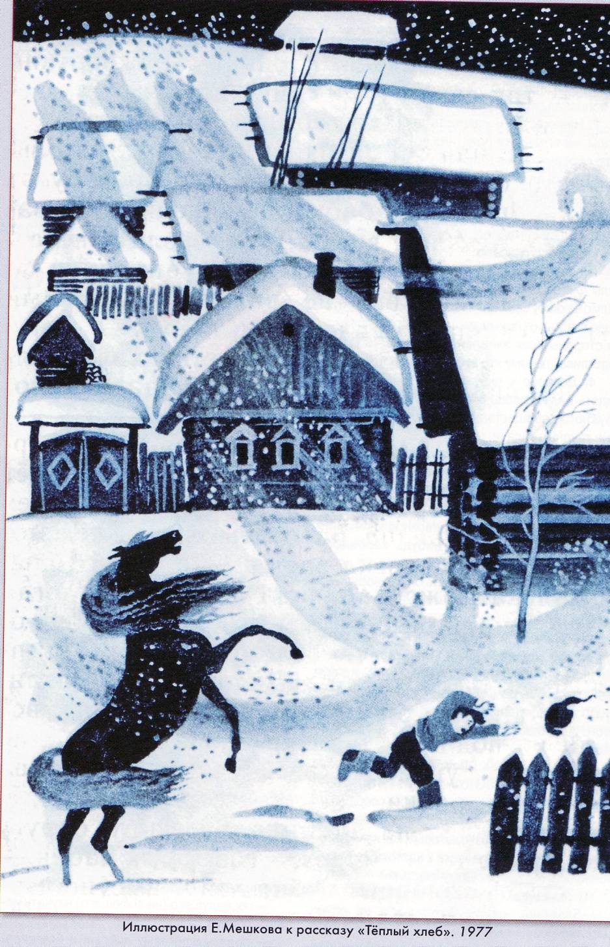

Slide 15
Александр Павлович Журавлев
«Теория содержательности звуков»

Slide 18
РАСКАЯНИЕ, ПОКАЯНИЕ

Slide 20
ИСКУПЛЕНИЕ ВИНЫ,ИСПРАВЛЕНИЕ ГРЕХА

Slide 22
ПОСТ ВЕЛИКИЙ ПОСТ
время покаяния, очищения души

Slide 26
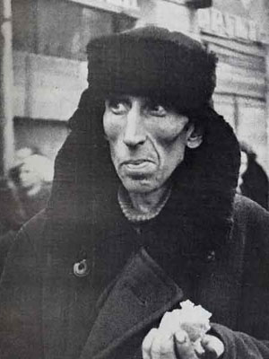

Slide 27
С ноября 1941 по октябрь 1942 года (за год) от голода в Ленинграде погибло 641803 человека.

Slide 28
Дневной паек хлеба для жителей осажденного немцами Ленинграда 125 блокадных грамм
Ржаная мука не более 7%;
Целлюлоза;
Жмых;
Вытряска из мешков.

Slide 29
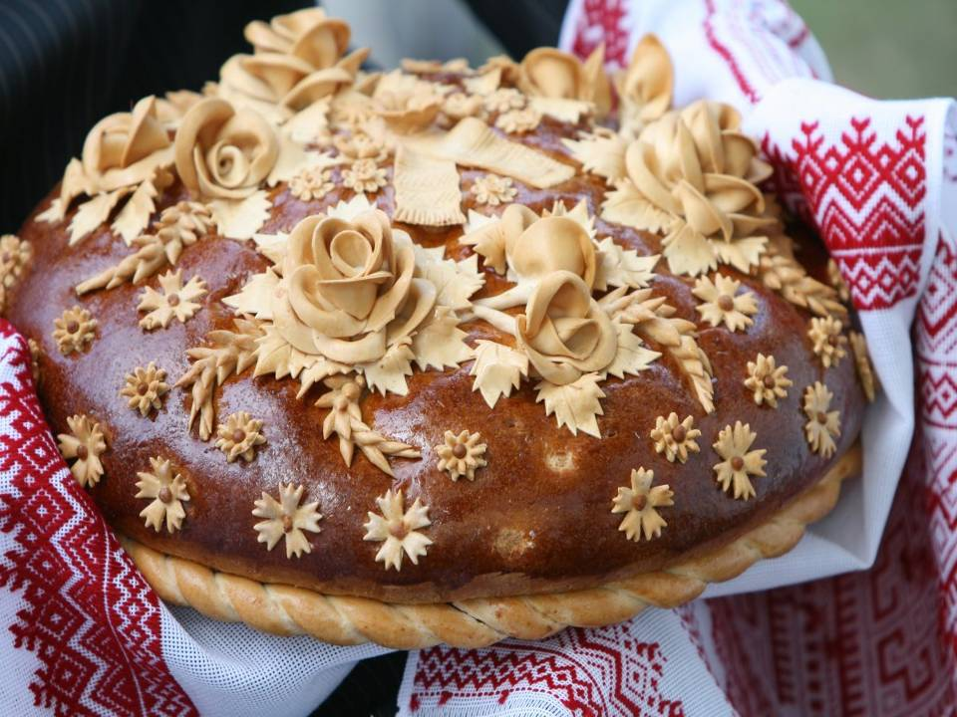
Каравай, Каравай, кого хочешь выбирай!

Slide 30
Земля хлебами славится

Slide 32
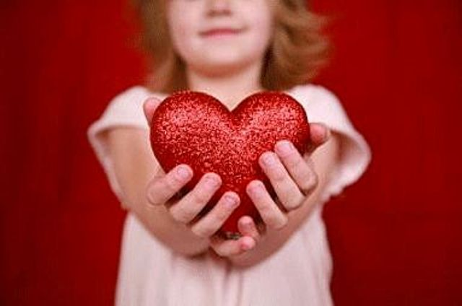
Спасибо за урок!

